Slide 1
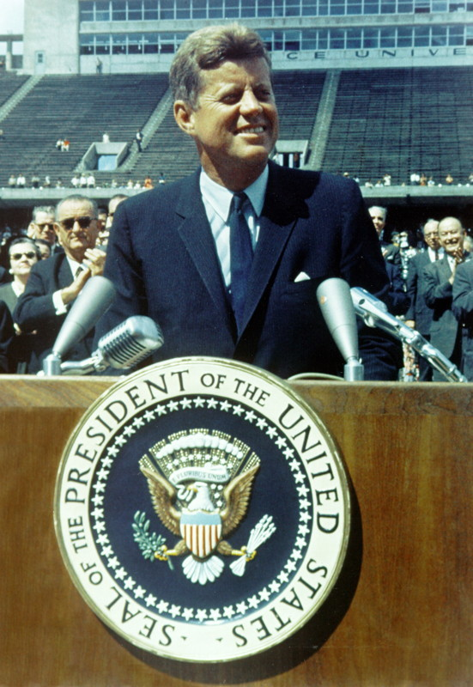
Джон
Кеннеді

Slide 2
Джон Фітцджеральд Кеннеді народився о 3 ночі 29 травня 1917 р. у місті Бруклайн, штат Массачусетс. Його назвали на честь Іоанна Богослова та батька Рози. Він походив з багатої ірландської сім'ї, в якій було дев'ять дітей. Його батько, Джозеф Кеннеді (1888-1969), був відомим політиком, близьким радником президента Франкліна Рузвельта, послом США у Великій Британії (1938-1940). Мати - Роза Елізабет Фітцджеральд (1890-1995), була найстаршою дочкою мера міста Бостон Джона Френсіса Фітцджеральда (1863-1950). Усі 4 його бабусь та дідусів були дітьми іммігрантів з Ірландії.

Slide 3
У сім'ї Джона називали «Джеком». Він мав 3 братів: Джозефа «Джо», який загинув під час Другої світової війни, Роберта «Боббі» та Едварда «Теда». Двоє останніх пішли у політику та підтримували Джона під час його президентської каденції. Також він мав п'ять сестер: Розу Мері (1918-2005), Кетлін Еґнес (1920-1948), Юніс Мері (1921-2009), Патрицію Хелен (1924-2006) та Джин Енн (нар. 1928).

Slide 4
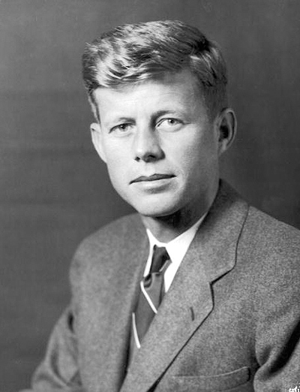
Навчався в школі Чоат, а згодом в Гарвардському університеті, який закінчив з відзнакою в 1940 р.

Slide 5
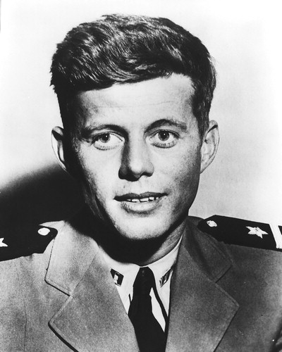
За 2 роки до вступу США у війну, поступив на службу у воєнно-морський флот. Був двічі нагороджений за відвагу.

Slide 6
Після закінчення Другої світової війни, Джон бажав стати журналістом, тому він влаштувався на роботу в одну з газет. Але у його батька були інші плани щодо сина. У 1946 році Джон почав передвиборчу боротьбу за місце у Палаті представників Конгресу США у Бостоні, штат Массачусетс. Завдяки підказкам батька, Джон повторював у кожному виступі історію свого подвигу в південній частині Тихого океану, розповідав про героїчну загибель свого старшого брата Джо (пілота ВПС Сполучених Штатів Америки під час Другої світової війни) над протокою Ла-Манш у серпні 1944 року, чим забезпечив собі широку підтримку електорату. Навіть його мати Роза забезпечувала зростання популярності сина, запрошуючи на чай дружин політиків з передвиборчого оточення Джона. Так створювався образ дружньої, люблячої сім'ї, що сприяло збільшенню популярності Кеннеді. Його батько витрачав величезні суми грошей для підтримки політичних союзників сина. У грудні 1946 року він став депутатом Палати представників від Демократичної партії. Пізніше він переобирався ще 2 рази.

Slide 7
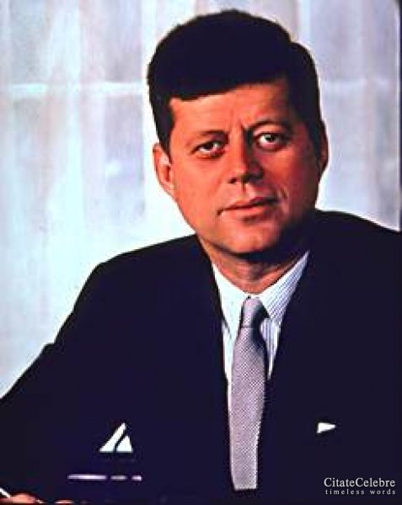
Тільки перед початком балотування у Сенат, Джон став приділяти більше уваги своїй політичній програмі і проявляти зовнішню активність. Щоб заявити про себе на міжнародній арені, Джон відправився у подорож по країнах світу, зустрівшись з президентом Югославії Йосипом Брозом Тіто, з Папою Римським Пієм XII, з ізраїльським прем'єр-міністром Давидом Бен-Гуріоном, прем'єр-міністром Індії Неру та іншими лідерами. У 1952 році він почав свою передвиборчу боротьбу за місце в Сенаті від штату Массачусетс і переміг. Це було початком його боротьби за президентський пост.

Slide 8
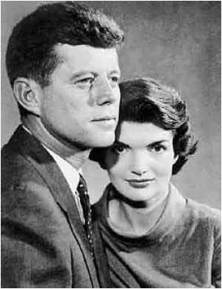
12 вересня 1953 Кеннеді одружився на Жаклін Бувье, відомій красуні і законодавцеві мод, яка працювала фотокореспондентом газети «Вашингтон Таймс». Вони познайомились на весіллі спільного знайомого, коли Джон ще не був сенатором, а Жаклін навчалася в університеті. Від Жаклін у них було четверо дітей, з яких двоє померли незабаром після пологів; вижили дочкаКеролайн і син Джон, який загинув в авіакатастрофі у 1999 р. Їх шлюб протримався трохи більше 10 років, поки Джон не був вбитий. Згодом, Жаклін, після загибелі Кеннеді, вийшла заміж за Аристотеля Онассіса.

Slide 9
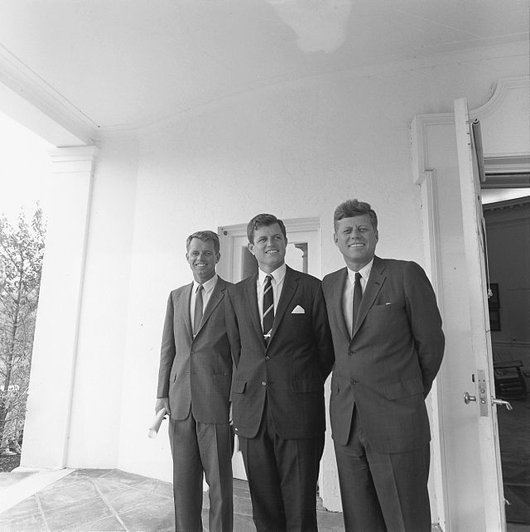
Відношення до Джона у його рідній партії було неоднозначним. Старші діячі, такі, як Ліндон Джонсон, не підтримували його, стверджуючи, що він у Сенаті за багато років не зробив нічого значного.

Slide 10
На початку своєї політичної кар'єри Кеннеді дуже гостро реагував на амбіційність батька та його постійні поради заявляючи:
Мій батько, як черевомовець, а я — маріонетка у його руках.
Але з часом він втягнувся у політичну гру, і думка про президентство перестала його лякати. Навіть більше, Джон захотів стати президентом.

Slide 11
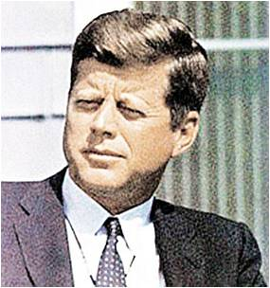
Спочатку, він намагався стати кандидатом у віце-президенти від демократів на майбутніх президентських виборах, але місце було віддано сенатору від штату Теннессі Естесу Кевоферу. Після цієї поразки він відвідав 150 міст у рамках кампанії підтримки кандидата від демократів Едлая Стівенсона. На президентських виборах 1956 року республіканець Ейзенхауер переміг Стівенсона, але брати Кеннеді набралися чималого досвіду передвиборчої боротьби.

Slide 12
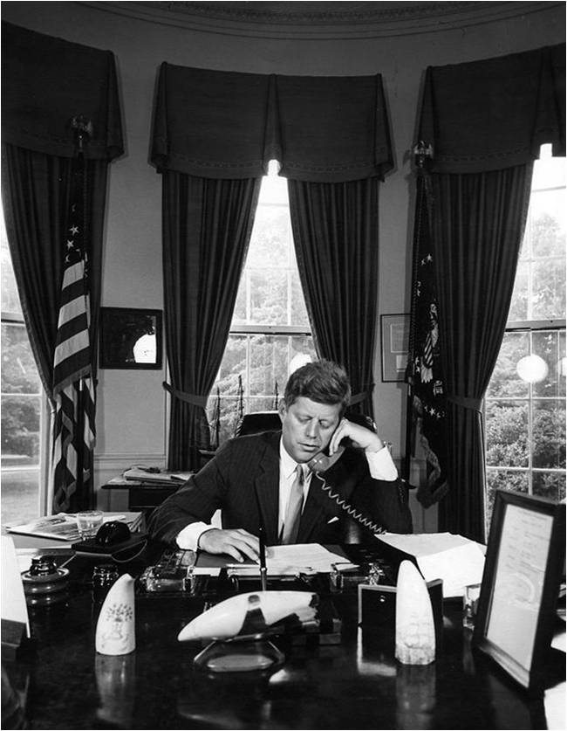
У січні 1960 року Кеннеді офіційно заявив про свій задум балотуватися у президенти США. Для цього йому потрібно було висунути свою кандидатуру на з'їзді Демократичної партії. Кеннеді, не маючи достатніх зв'язків і підтримки з боку серйозних політиків, став часто з'являтися у телепрограмах, виступати на радіо, широко використовував засоби масової інформації для прямого спілкування з народом.

Slide 13
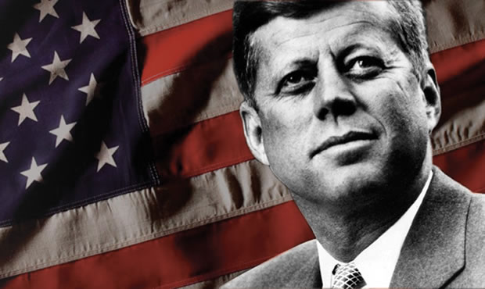
Нарешті, 8 листопада 1960 року, Джон Кеннеді переміг з надзвичайно малою різницею голосів, а саме, 34 млн. 220 тис. 984 голоси за Кеннеді проти 34 млн. 108 тис. 157 голосів за Ніксона. Сполучені Штати вперше за свою історію обрали президента-католика ірландського походження.

Slide 14
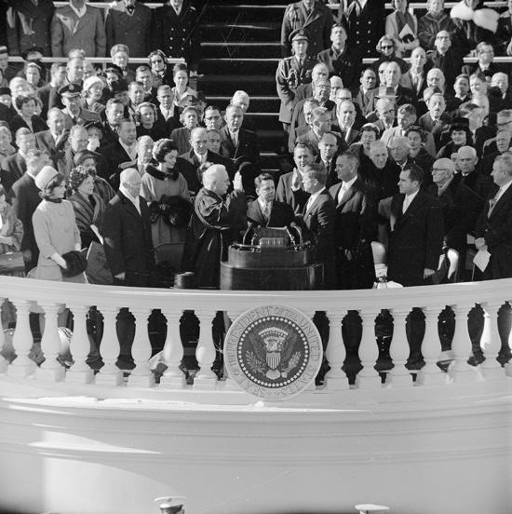
20 січня 1961 року Джон Кеннеді склав присягу і став таким чином 35-м президентом США. Хоча церемонія інавгурації проходила у сильний мороз, промова Джона Кеннеді була досить емоційною. Новообраний Президент США закликав своїх громадян бути активними, сказавши: «Не запитуйте, що Ваша держава може зробити для Вас, запитуйте, що Ви можете зробити для Вашої держави». Також він закликав народи світу об'єднатися щоби побороти «спільних ворогів людства: тиранію, бідність, хвороби та війну як таку».

Slide 15
Спершу, Кеннеді потрібно було сформувати нову адміністрацію, тобто призначити близько 1200 чиновників разом із членами уряду. Він відразу став призначати на високі посади людей, які бажали з ним співпрацювати. До того ж, Кеннеді вирішив заспокоїти республіканців, тому на своїх місцях залишилися Аллен Даллес (голова ЦРУ) та Едгар Гувер (голова ФБР).
Демократ Кеннеді, на відмінну від республіканців і колишньої адміністрації президента Ейзенхауера, зібрав у Білому домі команду з молодих, освічених та амбіційних людей. Вони склали штат радників президента, а також зайняли декілька важливих посад. Віце-президентом, за підсумками з'їзду Демократичної партії, став Ліндон Джонсон, який не дуже комфортно почував себе у команді президента. Відносини між Джонсоном та Кеннеді складалися непрості.

Slide 16
Внутрішня політика
Молодому урядові та Кеннеді потрібно було вирішити питання зовнішньої політики, досліджувати науку та космос, вирішувати проблеми, що назріли в американському суспільстві. На початку 1960-х років у Сполучені Штати прийшов період реорганізації та змін. У економіці з'явився спад, що негативно відобразилось на суспільному настрої. Було очевидно, що Америка потребувала нового лідера, який би зміг правити країною у нових умовах. А політика «нових рубежів» включала в себе проведення реформ в усіх основних сферах життя, в тому числі у освіті та охороні здоров'я; вирішення таких гострих проблем, як безробіття, житлове питання, расова дискримінація. Припускалося значно розширити космічну програму Сполучених Штатів заради того, щоб побороти відстань від СРСР.

Slide 17
Економіка
Прихід Кеннеді до влади збігся у часі із фазою циклічного підйому у економіці. Однак президенту та його адміністрації довелося зіткнутися із певними економічними ускладненнями. Зокрема, державний бюджет США 1961 року був першим дефіцитним бюджетом в історії економіки Штатів, не враховуючи роки війни та періодів економічних криз. До весни 1962 року ситуація ускладнилась ще й тим, що рівень безробіття, що перед цим стрімко спадав, зупинився на позначці у 5,5%, а в травні цього ж року відбулося найбільш різке з часів Великої депресії падіння курсу акцій на біржі. Однак, поступово ситуацію вдалося владнати і вже державний бюджет США 1962 року був першим в історії країни, що сягнув позначки у більш ніж 100 млрд. доларів. Зростання ВВП у період президентства Кеннеді досягло в середньому 5,5% на рік, водночас вдалося знизити рівень безробіття за умови, щоінфляція не перевищувала 1% на рік. Промислове виробництво зростало на 15%, а продажі транспортних засобів - на 40% на рік. Такий рівень зростання цих показників продовжувався до 1969 року й так і не був повторений впродовж такого довгого періоду часу.

Slide 18
Громадянські права
Заява президента Кеннеді про «політику нових рубежів» підсилила боротьбу темношкірих за рівні громадянські права з білими. Президент розумів, що його підтримка афро-американського руху призведе до вагомого зниження його популярності у південних штатах, де расова дискримінація була особливо сильною. Але він розумів, що рух за рівноправність буде лише збільшуватись. Кеннеді розраховував на те, що його віце-президент Джонсон, який був більш консервативним та поміркованим, дозволить зберегти традиційний електорат на Півдні США. Він вирішив йти за моделлю Лінкольна і пішов на рішучі кроки. У 1963 році, після того, як більш ніж 200 тисяч людей здійснили марш протесту у Вашингтоні та священик Мартін Лютер Кінг провів свою знаменитупромову про мрію, Кеннеді вніс на розгляд Сенату законопроект про громадянські права, який проголошував незаконною будь-яку расову дискримінацію.

Slide 19
Зовнішня політика
Кеннеді значно збільшив військові витрати США, що було пов'язане з тим, що у середині 20-го століття у країнах Африки та Азії широко розгорнулись національно-визвольні рухи. Для протидії впливу комуністів у цих регіонах команда Кеннеді розробила ряд економічних та військових заходів. У березні 1961 року був створений Корпус миру для роботи американських добровольців у країнах, що розвиваються. При цьому передбачалося вести локальні та антипартизанські війни з використанням ядерних та звичайних озброєнь. Все це призвело до загострення міжнародної ситуації.

Slide 20
За пропозицією віце-президента Джонсона візит до Далласу був доданий до програми передвиборчої подорожі. На минулих президентських виборах Кеннеді у цьому штаті ледь не програв своєму супернику. Через це майбутні президентські вибори багато в чому залежали від консервативних виборців південних штатів. У штаті Техас урядом Кеннеді були особливо незадоволені. Внаслідок цього, Джонсон наполіг на візиті.

Slide 21
За пропозицією віце-президента Джонсона візит до Далласу був доданий до програми передвиборчої подорожі. На минулих президентських виборах Кеннеді у цьому штаті ледь не програв своєму супернику. Через це майбутні президентські вибори багато в чому залежали від консервативних виборців південних штатів. У штаті Техас урядом Кеннеді були особливо незадоволені. Внаслідок цього, Джонсон наполіг на візиті.
Уранці 22 листопада 1963 року президентське подружжя вилетіло на президентському літаку з військово-повітряної бази Корсуелл у Даллас. Здійснивши приземлення у даллаському аеропорті, Кеннеді з дружиною сів у куленепробивний лімузин. Президент сів на задньому сидінні з правого боку, його дружина Жаклін - поряд із ним. Попереду був губернатор Техасу Джон Коннолі із дружиною. Вони повинні були проїхатись центром міста приблизно 15 км. У той день було особливо спекотно, і Кеннеді наказав відкинути верх лімузину. Об 11:50 президентський кортеж з п'яти авто вирушив з аеропорту у напрямку міста

Slide 22
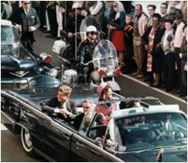
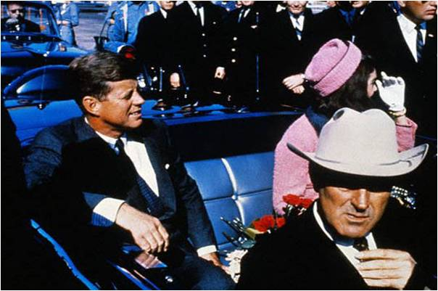
Після того, як автомобілі, рухаючись зі швидкістю 32 км/год, проїхали Х'юстон-стріт, вони повернули на Елм-стріт і проїхали склад шкільних підручників Техасу. У цей момент пролунали постріли. Перша куля потрапила президентові в шию ззаду і вийшла спереду з горла, друга потрапила в голову і викликала руйнування кісток черепа в потиличній частині, а також пошкодження мозкової речовини. Крім того, був серйозно поранений губернатор штату Техас Коннолі, легке поранення отримав також один з перехожих. Кортеж президента негайно прискорився та вирушив у напрямку Парклендського госпіталю. Там Кеннеді був відразу ж доправлений до реанімації, де доктор Чарльз Креншоу надав Джону першу допомогу. Але усі спроби врятувати Кеннеді виявилися марними і о 13:00 було офіційно оголошено про смерть президента.

Slide 23
Лі Гарві Освальд, заарештований, за підозрою у вбивстві був застрелений через декілька днів в поліцейській дільниці жителем Далласа Джеком Рубі, який також згодом помер у в'язниці.

Slide 24
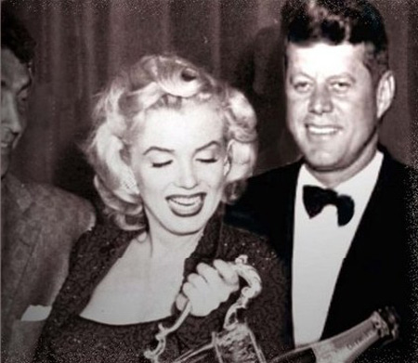
Историки утверждают, что Джон Кеннеди был отъявленным любителем женских прелестей, и даже имел тайные апартаменты для подобного рода встреч. Знала ли об этом его законная супруга, Жаклин Кеннеди, ответить трудно, но так или иначе этот брак считался прочным и, наверное, счастливым. На момент встречи с Кеннеди-младшим, Мэрилин Монро была замужем, причем еще замужем за звездой американского бейсбола Джо Ди Маджо.
Их брак к тому моменту было нельзя назвать прочным, так утверждают историки, однако супруги пришли на прием вместе, где и состоялась встреча с Кеннеди. Спустя довольно короткое время Мэрилин и Джо Ди Маджо расстались, в тот момент актриса еще не афишировала свои отношения с Кеннеди, хотя если верить историкам, то они были в самом разгаре.

Slide 25
Кеннеді був хорошим організатором, про що говорить і створений ним злагоджено і чітко діючий апарат для проведення виборчої кампанії.
Життя і діяльність Д.Ф. Кеннеді є лише одним, але досить великим, фрагментом в історії Сполучених Штатів Америки.

Slide 26

підпис Джона Кеннеді

Slide 27
Підготувала
учениця 11 класу
Магаляс Аліна

